Slide 1
Пищевая промышленность России
Выполнила: студентка ИМиЕН 4 курса Гео-с-о 101(1) Агарагимова Мариям

Slide 2
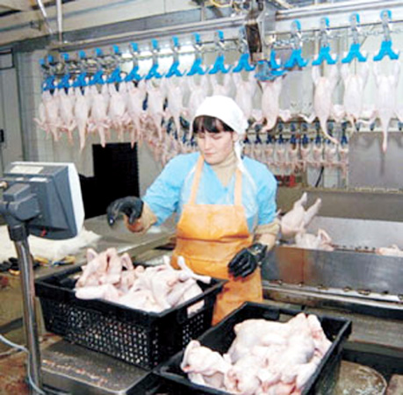
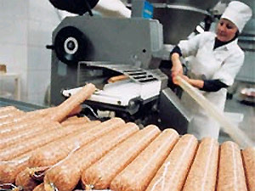
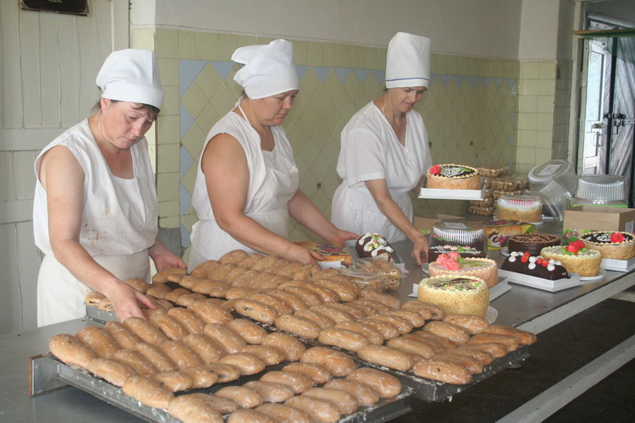
Значение отрасли в народном хозяйстве
Пищевая промышленность – важнейшая отрасль хозяйства, объединяющая совокупность однородных пищевых и перерабатывающих предприятий, характеризующаяся единством потребительского назначения производимого конечного продукта пищевого назначения, перерабатывающая, как правило, сырье сельскохозяйственного происхождения и располагающая специфичной материально-технической базой в виде системы машин и аппаратов и соответствующим составом кадров пищевиков.

Slide 3
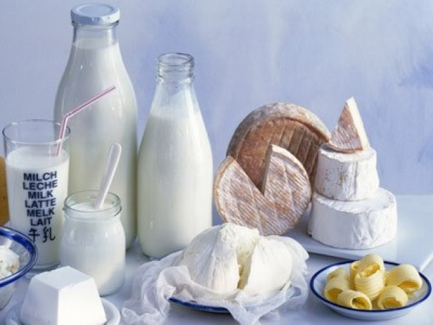
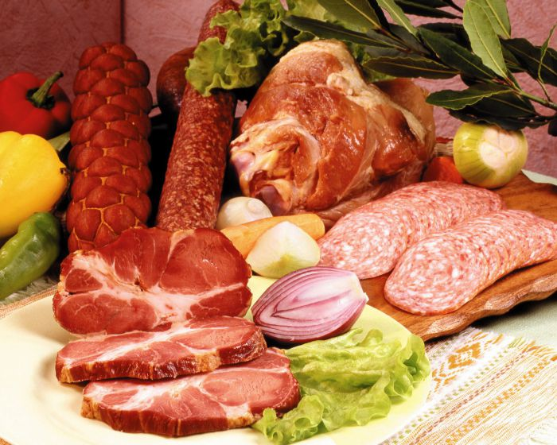
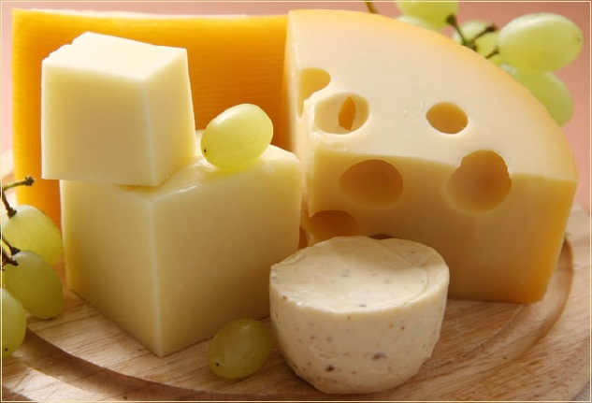
Пищевая промышленность включает ряд отраслей
1. Мясо-молочная отрасль, в которую входят мясная, подотрасль колбасного производства, молочная, маслосыродельная, подотрасли мясных и молочных консервов.

Slide 4

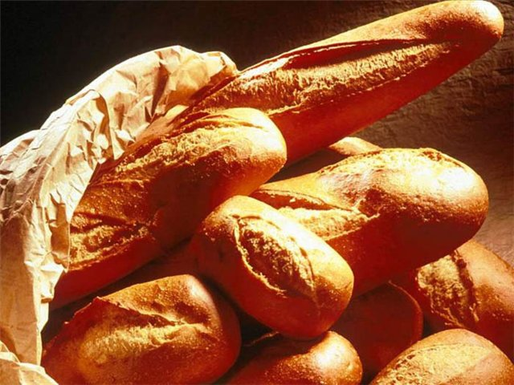

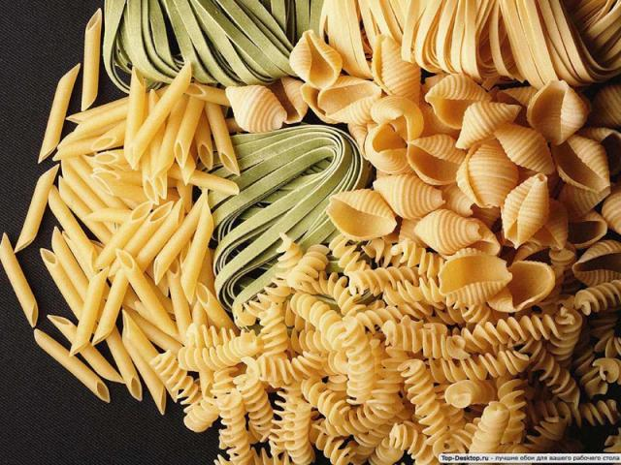

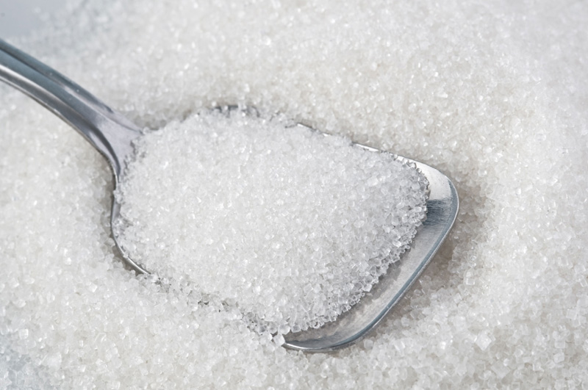
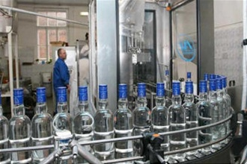
2. Пищевкусовая, которая, в свою очередь, состоит из сахарной, хлебопекарной, кондитерской, масло-жировой, макаронной, спиртовой, винодельческой, ликеро-водочной, пивоваренной, безалкогольных напитков, дрожжевой, крахмалопаточной, соляной, производства плодоовощных консервов, табачной, чайной, производства пищевых концентратов.

Slide 5

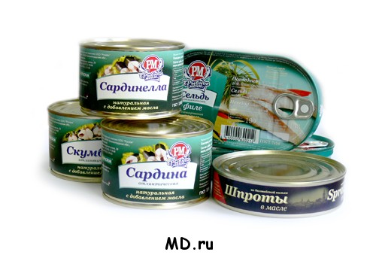

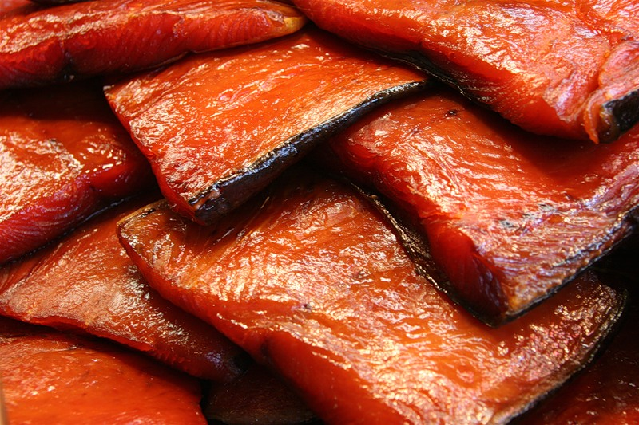
3. Рыбная, включающая производство рыбных консервов, копчение рыбы (горячее и холодное), заморозка, приготовление рыбьего жира и рыбной муки и др.

Slide 6
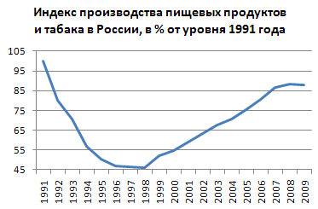
Технико-экономические показатели развития отрасли

Slide 7
Технико-экономические показатели развития отрасли
Объём продукции в производстве пищевых продуктов и табака — 3,12 трлн рублей (2010 г.), в том числе в:
производстве пищевых продуктов — 2,952 трлн рублей;
производстве табачных изделий — 164 млрд рублей.

Slide 8
Технико-экономические показатели развития отрасли
К факторам технико-технологического развития пищевой промышленности относятся:
-активность исследователей и предпринимателей;
-достаточность ресурсов для финансирования мероприятий;
-уровень развития инфраструктуры в целом (промышленной, социальной) и развитость инновационной инфраструктуры;
-наличие информационных и коммуникационных технологий;
-развитие крупных городских научных или промышленных центров;
-политическая воля местных властей, ориентированных на долгосрочную перспективу и четкая координация политик (промышленной, научной, инновационной, образовательной и пр.);
-эффективные связи между исследовательскими институтами, крупными и мелкими предприятиями;
-наличие серьезного научного задела;
-четко осознанная потребность в сбалансированном территориальном развитии (в -экономическом росте и развитии) в стране или регионе;
-принятие стратегий роста ориентированных на экспорт;
-принятие стратегий роста, ориентированных на сглаживание региональных диспропорций;
-социокультурные особенности региона (страны), в частности организационная и научная культура;
-структурная гибкость экономики в целом и промышленности в частности;
-экономическая дополняемость, связанная с различиями в обеспеченности участников объединения факторами производства, в уровнях технологического развития и качестве человеческого капитала и т.д.

Slide 9
Факторы размещения пищевой промышленности
Сырьевой
Потребительский

Slide 10
География пищевой промышленности
География пищевой промышленности тяготеет:
1.К районам производства с/х сырья, использующим необработанное сырье, приурочены
а) рыбная промышленность – крупные порты морей Северного Ледовитого, Атлантического и Тихого океанов;
б) крупяная –Центрально-Черноземный, Поволжский районы, юг Урала и Западной Сибири;
в) маслодельная – в районах с избытком молочной продукции;
г) маслобойная - Северный Кавказ, Черноземье;
д) сахарная – Северный Кавказ, Черноземье, Алтайский край;
е) чайная – Северный Кавказ.
2. К районам потребления готовой продукции тяготеют отрасли, использующие сырье, прошедшее переработку: макаронная, кондитерская, хлебопекарная и др. – Центральная Россия.

Slide 11
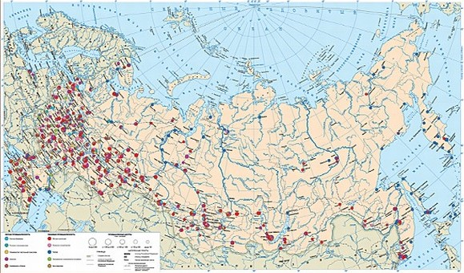
География легкой и пищевой промышленности

Slide 12
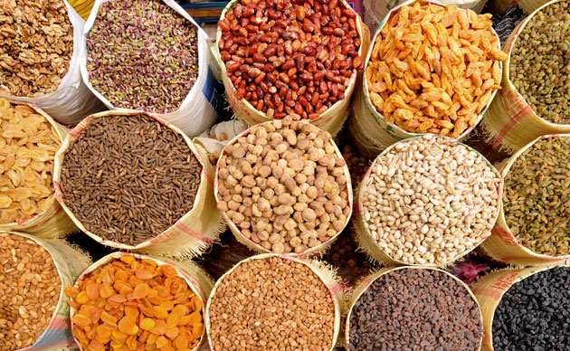
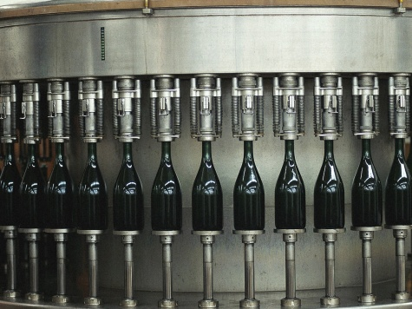
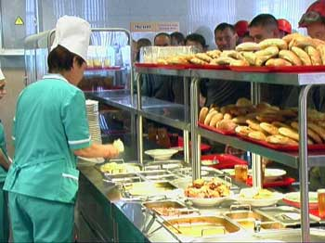
Особенности современного развития отрасли и перспективы развития
В настоящее время пищевая и перерабатывающая промышленность России (пищевкусовая, мясная, молочная, рыбная, мукомольно-крупяная и комбикормовая) представляет собой одну из стратегических отраслей экономики, которая призвана обеспечить население страны необходимыми по количеству и качеству продуктами питания.
Она насчитывает 30 отраслей с более чем 60 подотраслями и видами производства и объединяет более 22 тысяч предприятий различных форм собственности и мощности (их количество за последние 10 лет возросло в несколько раз) общей численностью работающих около 1,4 млн. человек. Доля пищевой и перерабатывающей промышленности в общем промышленном производстве России составляет около 15 %.

Slide 13
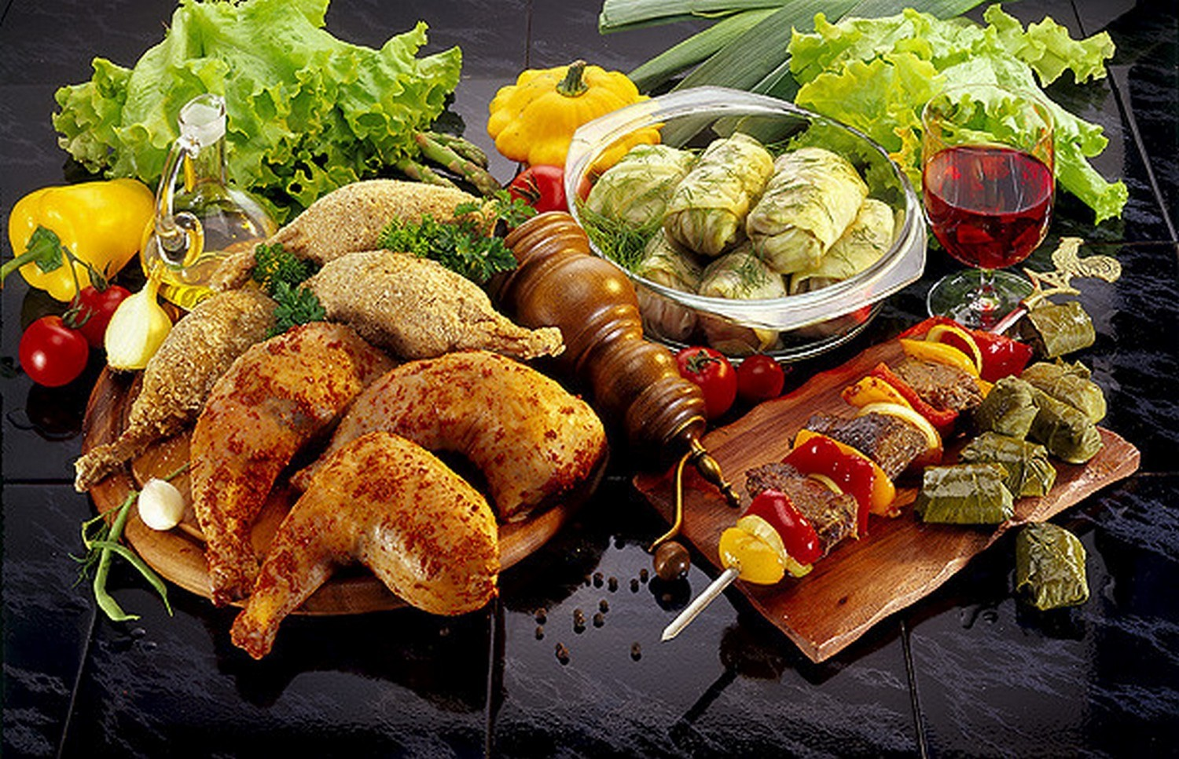
Спасибо за внимание!!!

